Slide 1


Slide 2








Slide 3


Tính.
415 076 + 92 380
56 830 - 7 450
407 x 63
39 872 : 56
Thảo luận nhóm 4 để chia sẻ kết quả

Slide 4
415 076 + 92 380
56 830 - 7 450
415 076
92 380
56 830
7 450
+
-
507 456
49 380

Slide 5
407 x 63
39 872 : 56
407
15
×
39 872 56
39 2
712
1 221
67
24 42
56
25 641
11 2
11 2
0

Slide 6
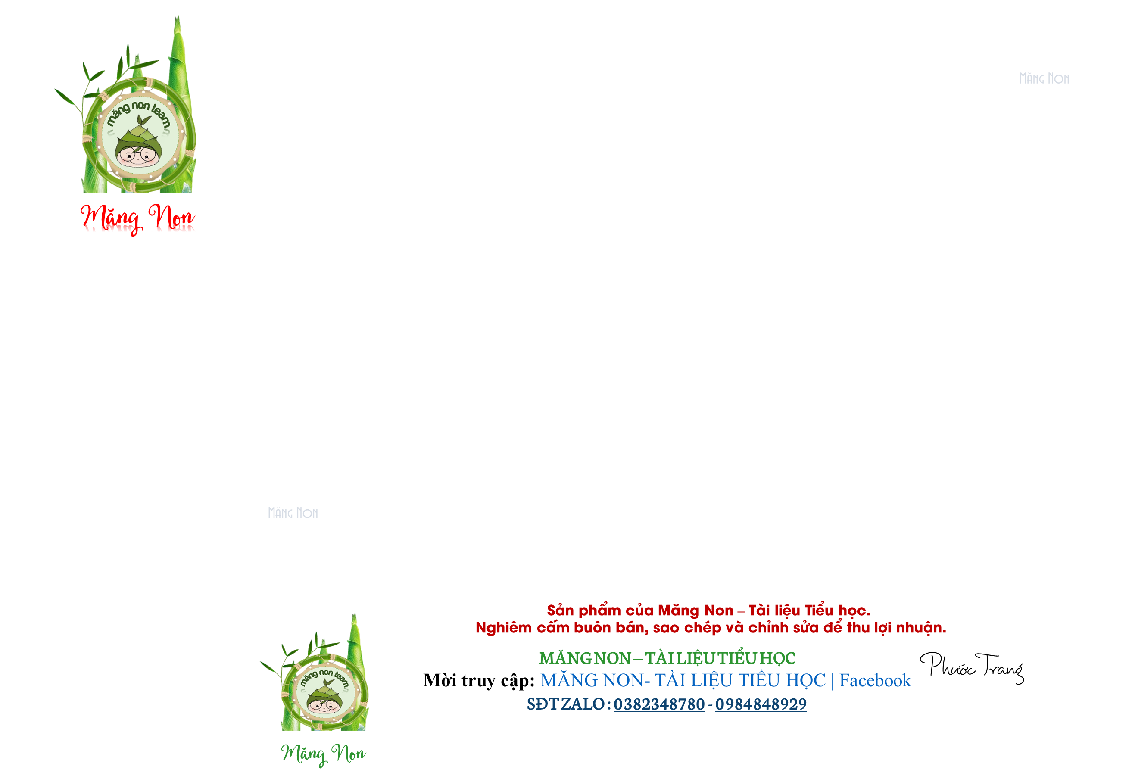

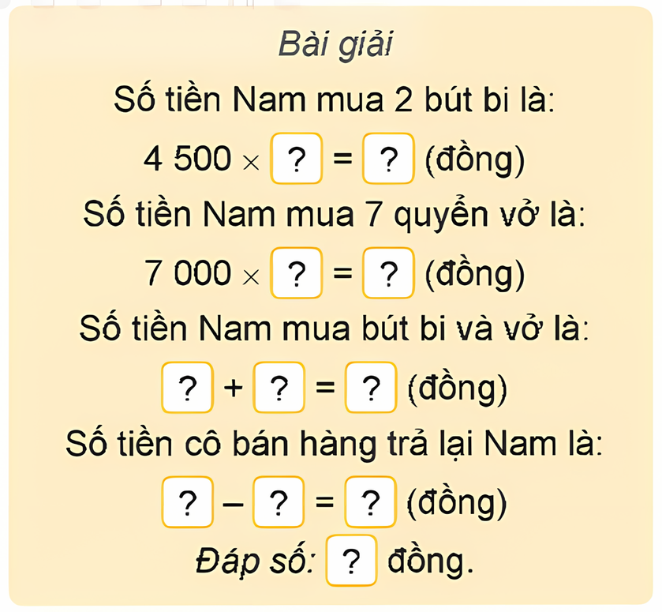
Một bút bi giá 4 500 đồng, một quyển vở giá 7 000 đồng. Nam mua 2 bút bi và 7 quyển vở. Nam đưa cho cô bán hàng tờ tiền 100 000 đồng. Hỏi cô bán hàng trả lại Nam bao nhiêu tiền?

Slide 7


Sân trường của Trường Tiểu học Đoàn kết dạng hình chữ nhật có chu vi 142 m, chiều dài hơn chiều rộng 13 m. Tính diện tích sân trường đó.
- Tìm nửa chu vi sân trường = chu vi : 2.
- Chiều dài sân trường = (tổng + hiệu) : 2.
- Chiều rộng sân trường = nửa chu vi – chiều rộng sân trường.
- Diện tích sân trường = chiều dài x chiều rộng.

Slide 8




Slide 9

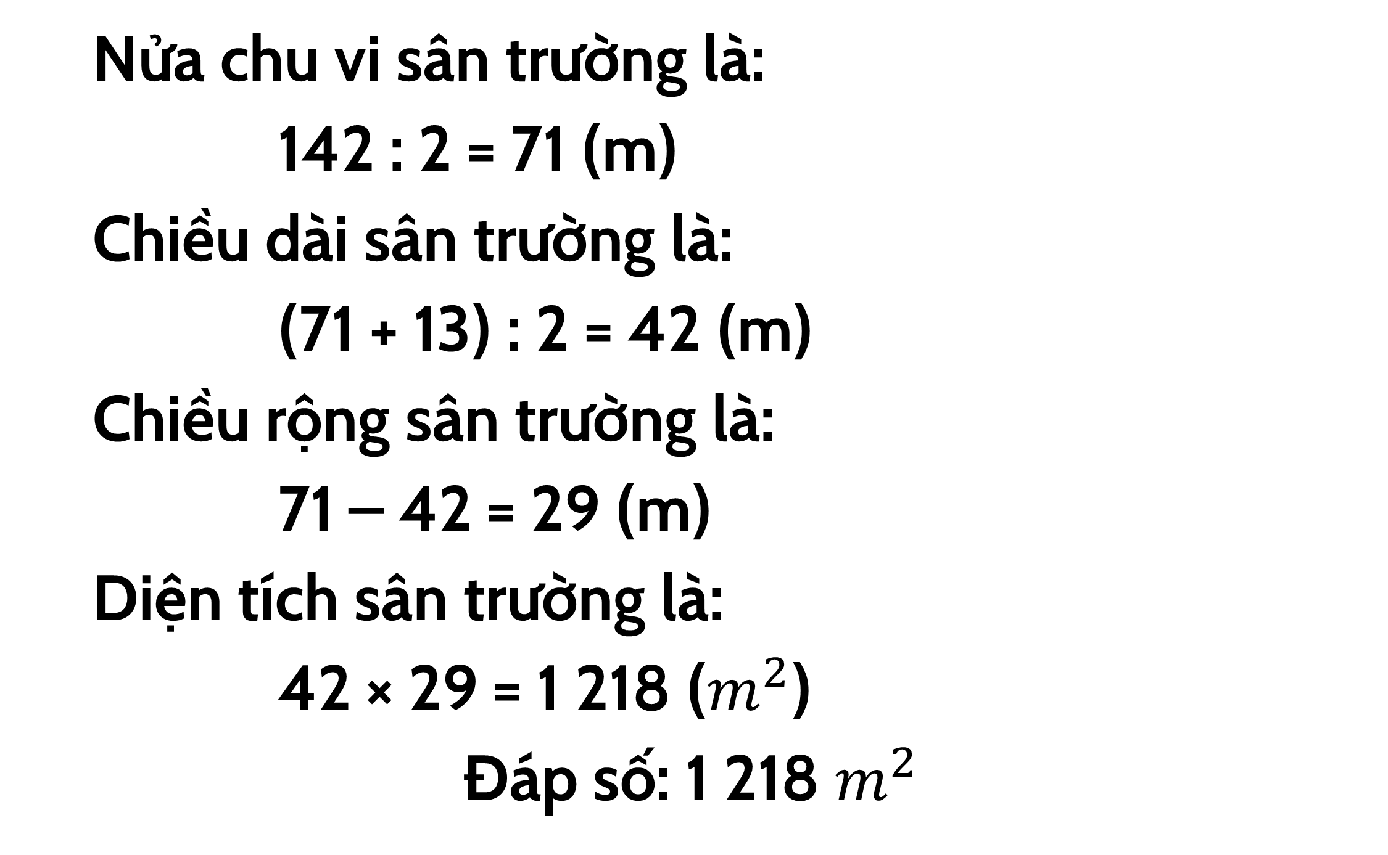
Nửa chu vi sân trường là:
142 : 2 = 71 (m)
Chiều dài sân trường là:
(71 + 13) : 2 = 42 (m)
Chiều rộng sân trường là:
71 – 42 = 29 (m)
Diện tích sân trường là:
42 × 29 = 1 218 ($m^{2}$)
Đáp số: 1 218 $m^{2}$

Slide 10





